Slide 1





BÁO CÁO ĐỒ ÁN KIỂM ĐỊNH CHẤT LƯỢNG PHẦN MỀM
ĐỀ TÀI: QUẢN LÝ HỆ THỐNG SHOP QUẦN ÁO
GVHD: cô Phan Thị Ngọc Mai

Slide 2
Thành viên:
2001181041 Dương Văn Đại
2001180477 Dương Thanh Công

Slide 3



1.
KHẢO SÁT HỆ THỐNG

Slide 4








Nêu bài toán
Quản lý shop thời trang là hoạt động của một cửa hàng dù lớn hay nhỏ, nhân viên phải thực hiện các công việc liên quan đến nhập, xuất quần áo.... Điều này gây ảnh hưởng rất nhiều đến hiệu quả và thời gian làm việc. Bên cạnh đó, số người biết đến cửa hàng không lớn, chỉ trong quy mô nhỏ. Do vậy, việc sử dụng Website để bán hàng và giới thiệu cửa hàng là điều cần thiết để phát triển cửa hàng lớn mạnh hơn.

Slide 5
Hiện trạng và cơ cấu tổ chức
Cơ cấu
Chủ cửa hàng: Chịu trách nhiệm về việc bán hàng, nhập hàng, quản lý doanh thu của cửa hàng.
Hiện trạng
Nhập sản phẩm mới cho cửa hàng: Khi cửa hàng nhập 1 loại quần áo mới về thì chủ cửa hàng chịu trách nhiệm cập nhật thông tin sản phẩm(Loại sản phẩm, số lượng, giá cả....).
Bán hàng: Khi có khách hàng tới mua quần áo thì chủ cửa hàng cung cấp các thông tin về sản phẩm, thông tin giá cả và cung cấp sản phẩm cho khách hàng khi đồng ý bán.

Slide 6
Giới thiệu về hệ thống
Chủ cửa hàng
Nhân viên bán hàng
Bộ phận nhập hàng
Nhân viên thanh toán

Slide 7
Hệ thống quản lý shop bao gồm:
Chủ cửa hàng:
Là người quản lý cửa hàng, người đứng đầu cửa hàng, có quyền hạn cao nhất trong cửa hàng. Chủ cửa hàng cùng bộ phận nhập hàng sẽ là những người liên hệ trực tiếp với các nhà cung cấp để nhập sản phẩm. Chủ cửa hàng sẽ quản lý nhân viên, quản lý doanh thu của cửa hàng, quản lý việc nhập xuất sản phẩm của cửa hàng.
Nhân viên bán hàng:
Có nhiệm vụ hướng dẫn khách hàng tìm kiếm sản phẩm cho phù hợp, tính tiền số sản phẩm mà khách đã mua và lập hóa đơn bán hàng.
Bộ phận kế toán:
Quản lý các hóa đơn mua hàng của khách hàng. Dựa vào đó, có thể thống kê doanh thu, số lượng từng sản phẩm đã bán, số lượng tồn kho. Việc này sẽ được thống kê theo từng thời kỳ như theo tháng, theo quý, theo năm. Với các thông tin này sẽ được chủ cửa hàng lưu trữ lại để đưa ra các quyết định kinh doanh cho phù hợp, phát triển bền vững cửa hàng.
Bộ phận nhập hàng:
Có nhiệm vụ quản lý việc nhập sản phẩm và kiểm tra sản phẩm của cửa hàng. Khi sản phẩm nào đó hết, bộ phận nhập hàng sẽ lập phiếu nhập hàng

Slide 8
2.
PHÂN TÍCH THIẾT KẾ HỆ THỐNG

Slide 9
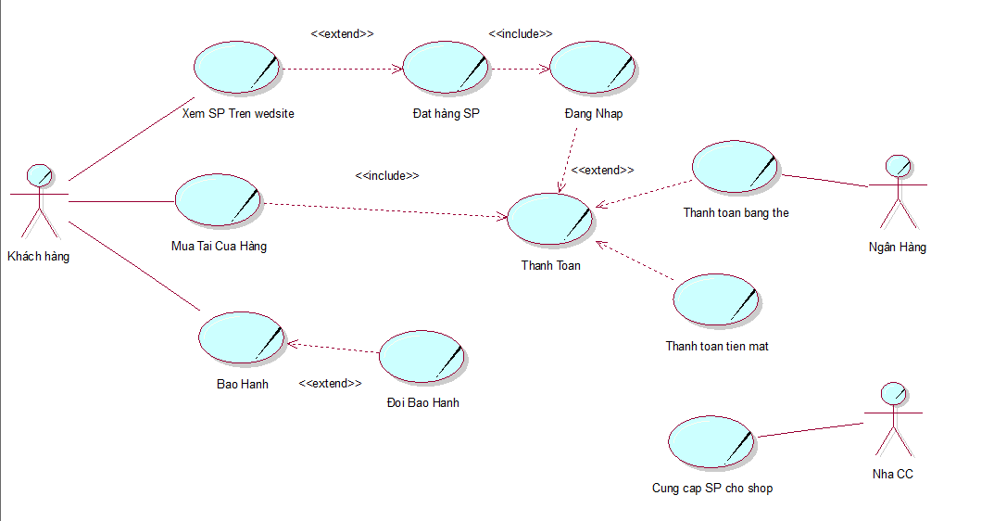
SƠ ĐỒ USE CASE NGHIỆP VỤ

Slide 10
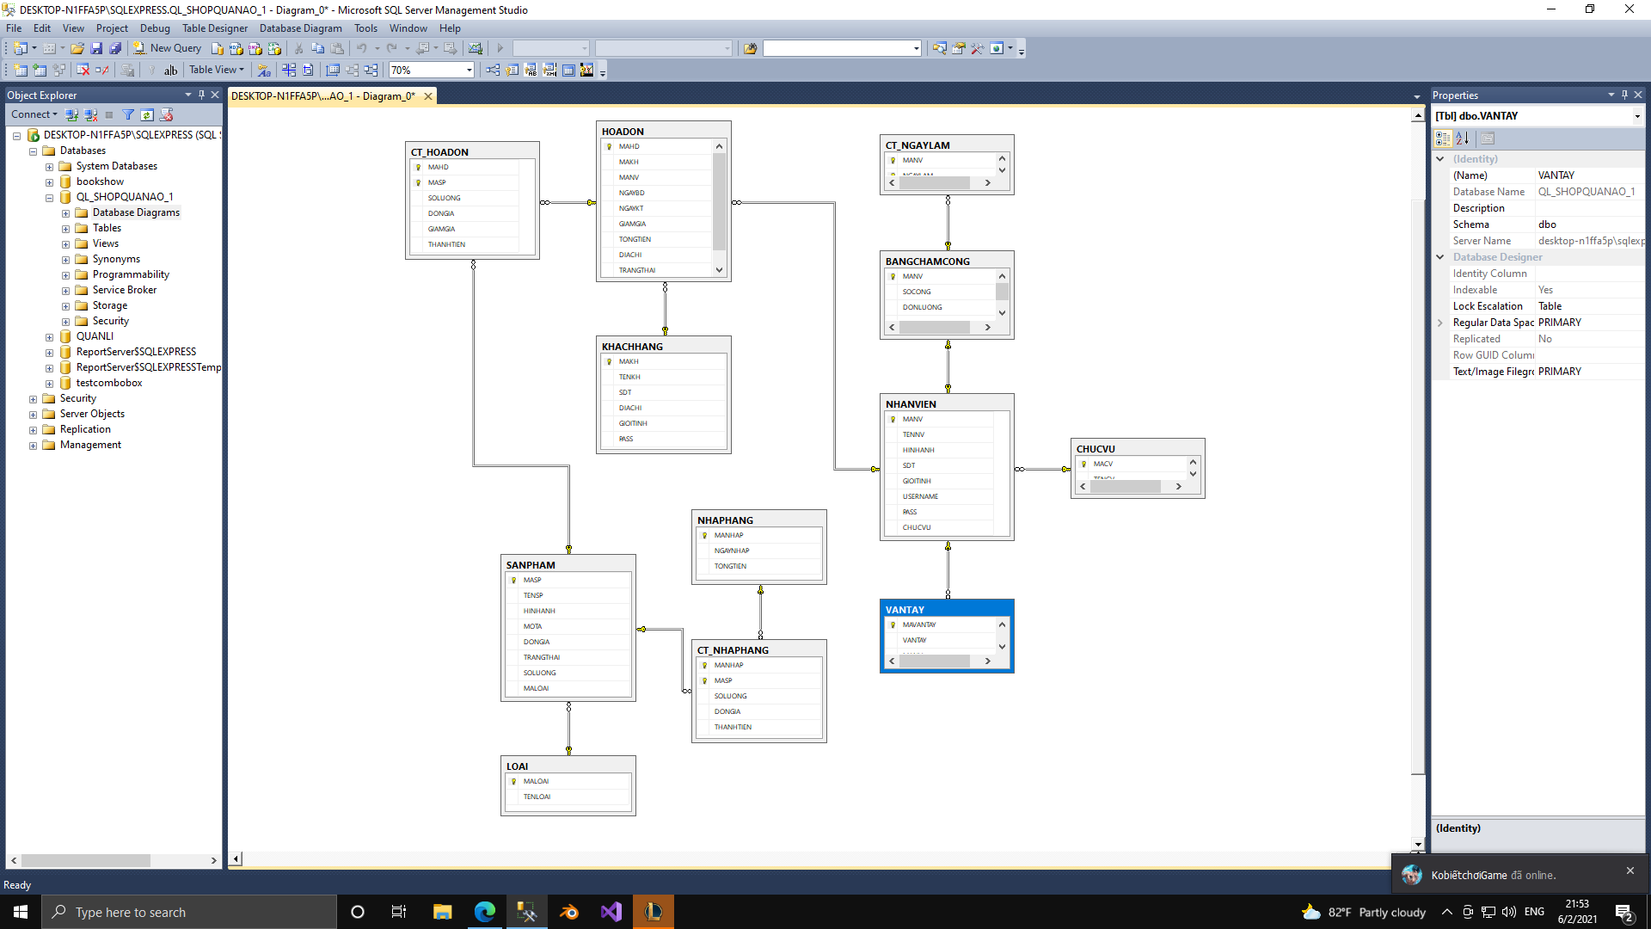
Sơ đồ dữ liệu quan hệ

Slide 11
3.KIỂM THỬ HỘP TRẮNG – HỘP ĐEN

Slide 12
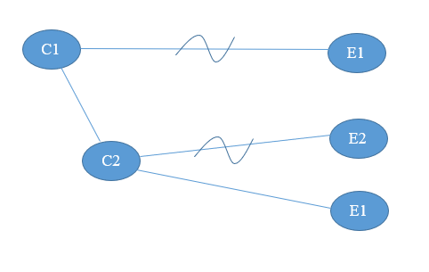
3.1.Kiểm thử hộp trắng
Sơ đồ nhân quả
Cause | Effect
C1:Dữ liệu hợp lệ | E1:False
C2:Ràn buộc khóa ngoại HOADON | E2:True
Sơ đồ cause - effect

Slide 13
3.1.Kiểm thử hộp trắng
Bảng quyết định
 | TC1 | TC2 | TC3
C1 | N | Y | Y
C2 |  | N | Y
E1 | 1 |  | 1
E2 |  | 1

Slide 14
3.1.Kiểm thử hộp trắng
Test-case
STT | Tên TestCase | Dữ liệu nhập vào | Kết quả mong đợi | Kết quả thực tế | Tình Trạng
1 | TC1_xoaKH1 | _maKH=”kh” | False | E1:False | Passed
2 | TC1_xoaKH2 | _maKH=”kh” | True | E1:False | Failed
3 | TC2_xoaKH1 | _maKH=”KH004” | True | E2:True | Passed
4 | TC2_xoaKH2 | _maKH=”KH004” | False | E2:True | Failed
5 | TC3_xoaKH1 | _maKH=”KH001” | False | E1:False | Passed
6 | TC3_xoaKH2 | _maKH=”KH001” | True | E1:False | Passed

Slide 15
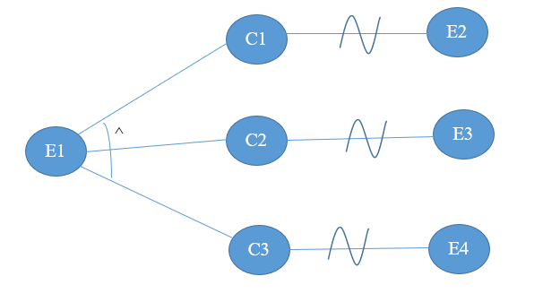
3.2.Kiểm thử hộp đen
Sơ đồ nhân quả
Cause | Effect
C1:Số điện thoại khách hàng khác rỗng | E1:Tạo hóa đơn thành công, lưu vào cơ sở dữ liệu và in hóa đơn cho khách
C2: Danh sách sản phẩm mua khác rỗng | E2:Thông báo yêu cầu nhập thông tin khách hàng
C3:Tên khách hàng khác rỗng | E3:Thông báo chưa họn mua sản phẩm
 | E4:Hiện errorProvider thông báo Tên khách hàng không được rỗng
Sơ đồ cause - effect

Slide 16
3.2.Kiểm thử hộp đen
Bảng quyết định
 | TC1 | TC2 | TC3 | TC4
C1 | N |  |  | Y
C2 |  | N |  | Y
C3 |  |  | N | Y
E1 |  |  |  | 1
E2 | 1
E3 |  | 1
E4 |  |  | 1
Test-case

Slide 17
STT | Tên TestCase | Bước Thực Hiện | Kết Quả Mong Đợi | Kết Quả Thực Tế | Tình Trạng
1 | TC1 | 1.Đăng Nhập Hệ Phần Mềm. 2.Chọn các sản phẩm cần mua. 3.Click Thanh Toán | Hiện hộp thoại yêu cầu nhập thông tin khách hàng | Hiện hộp thoại yêu cầu nhập thông tin khách hàng | Passed
2 | TC2 | 1.Đăng Nhập Hệ Phần Mềm. 2.Click Thanh Toán | Hiện hộp thoại yêu cầu chọn mua ản phẩm | Hiện hộp thoại yêu cầu chọn mua ản phẩm | Passed
3 | TC3 | 1.Đăng Nhập Hệ Phần Mềm. 2.Chọn các sản phẩm khách hàng mua 3.Nhập sđt Khách hàng lần đầu mua 4.Click Thanh Toán | Hiện errorProvider thông báo lỗi không được để tên khách hàng rỗng | Hiện errorProvider thông báo lỗi không được để tên khách hàng rỗng | Passed
4 | TC4 | 1.Đăng Nhập Hệ Phần Mềm. 2.Chọn các sản phẩm khách hàng mua 3.Nhập sđt Khách hàng lần đầu mua 4.Nhập Thông tin khách hàng. 5. Click Thanh Toán | Thông báo Xuất hóa đơn, lưu thông tin hóa đơn vào cơ sở dữ liệu | Thông báo Xuất hóa đơn, lưu thông tin hóa đơn vào cơ sở dữ liệu | Passed
Test-case

Slide 18
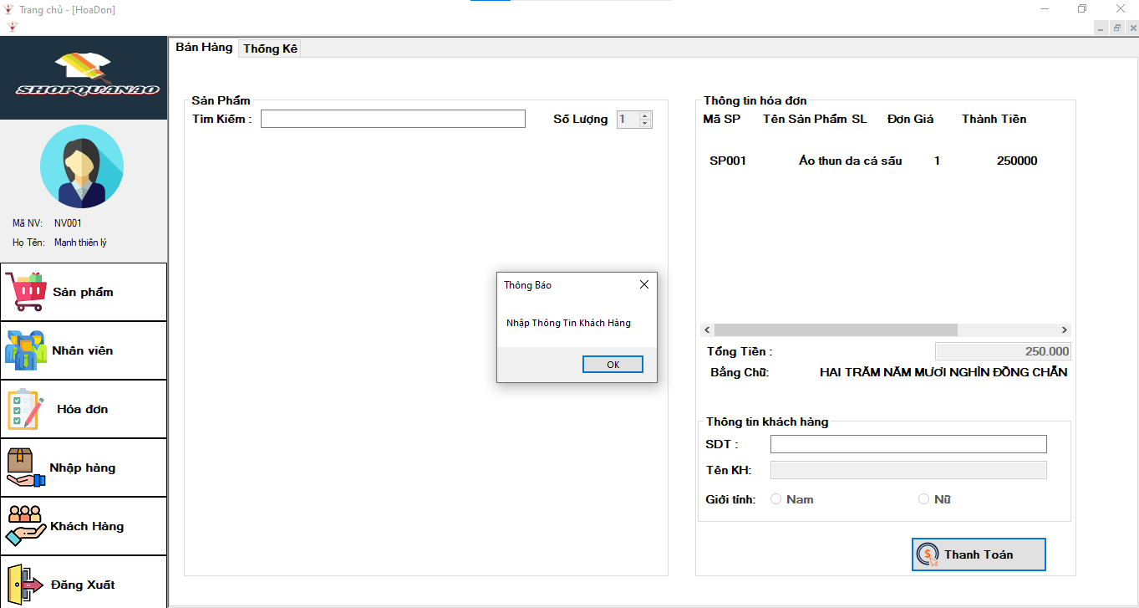
4.DEMO-TC1

Slide 19
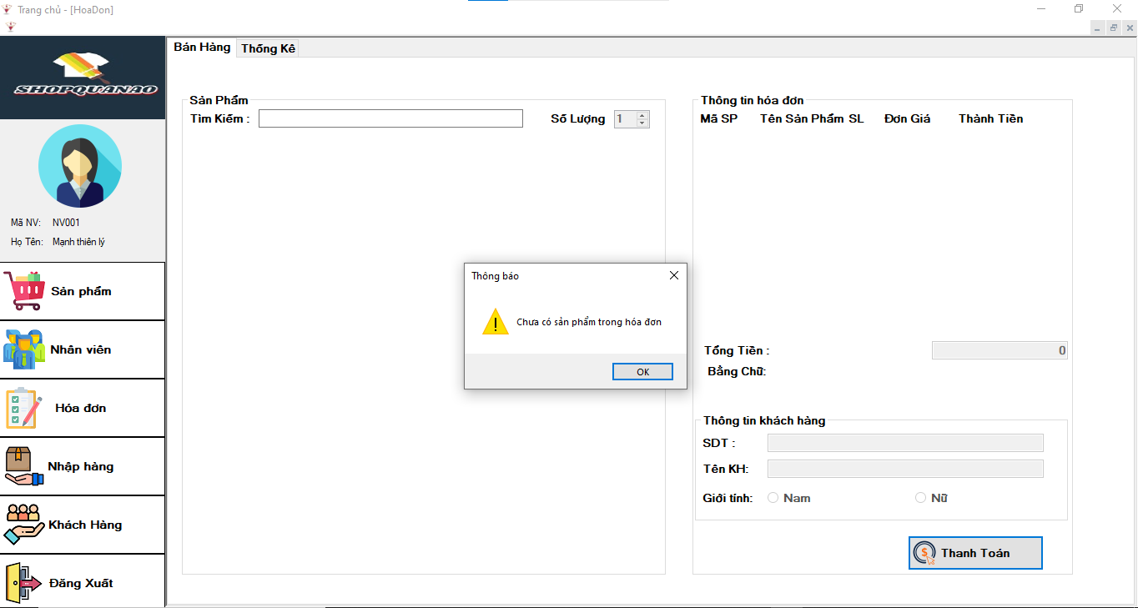
4.DEMO-TC2

Slide 20
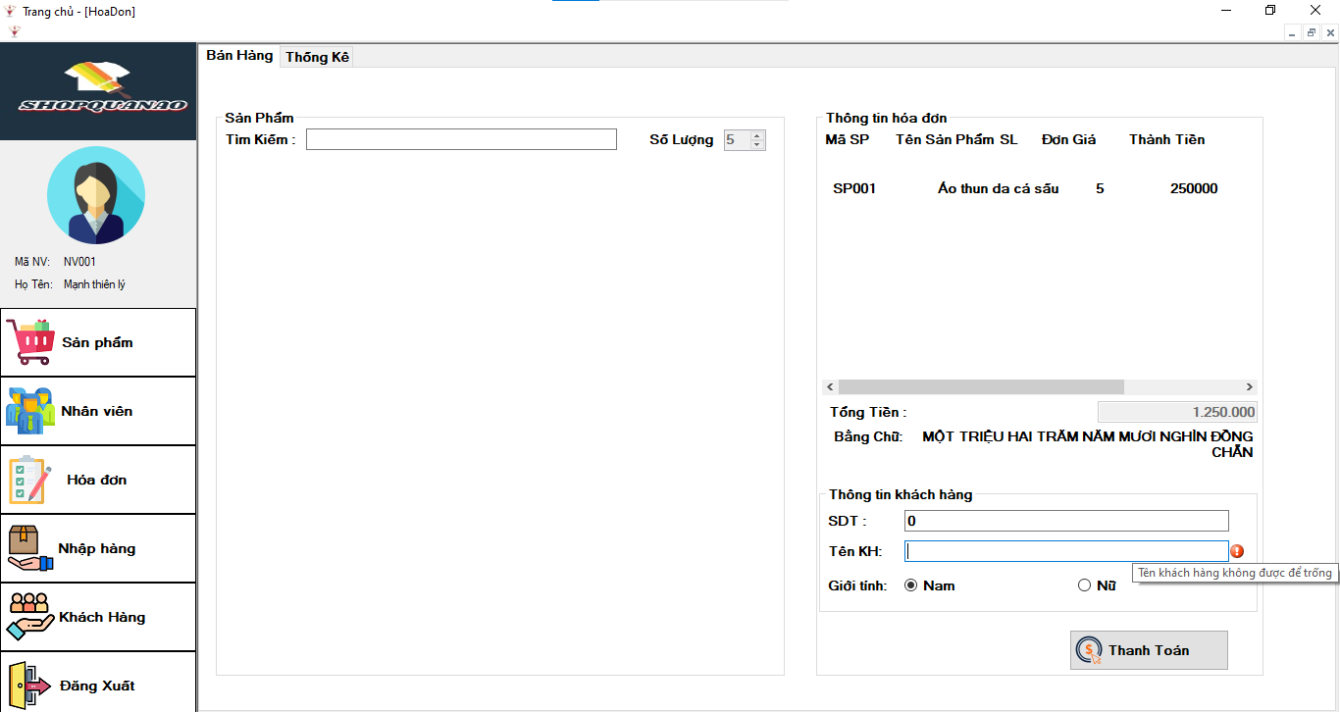
4.DEMO-TC3

Slide 21
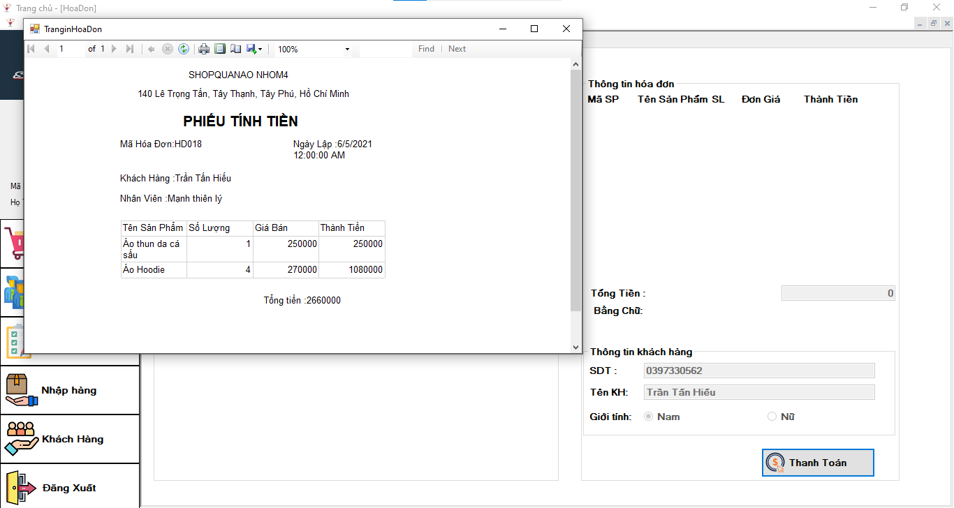
4.DEMO-TC4

Slide 22
THIẾT KẾ GIAO DIỆN

Slide 23
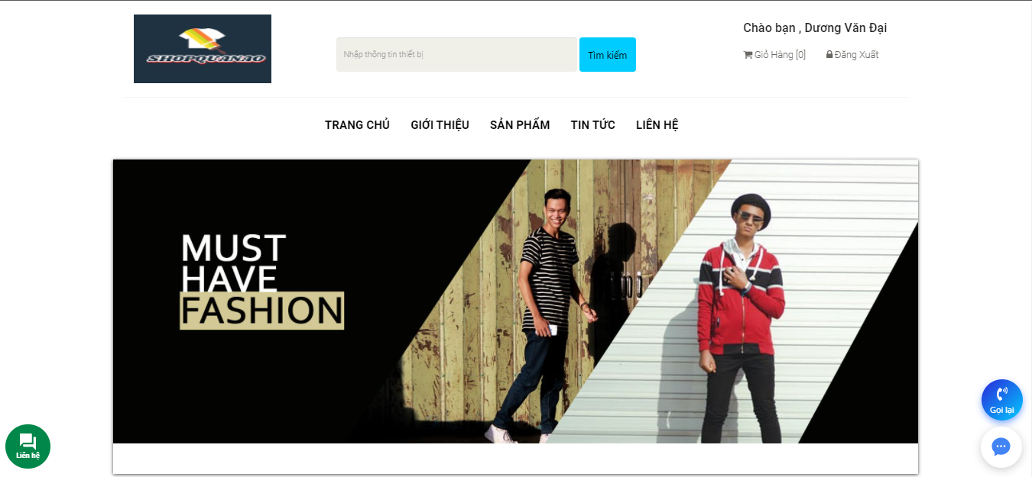
GIAO DIỆN WEB

Slide 24
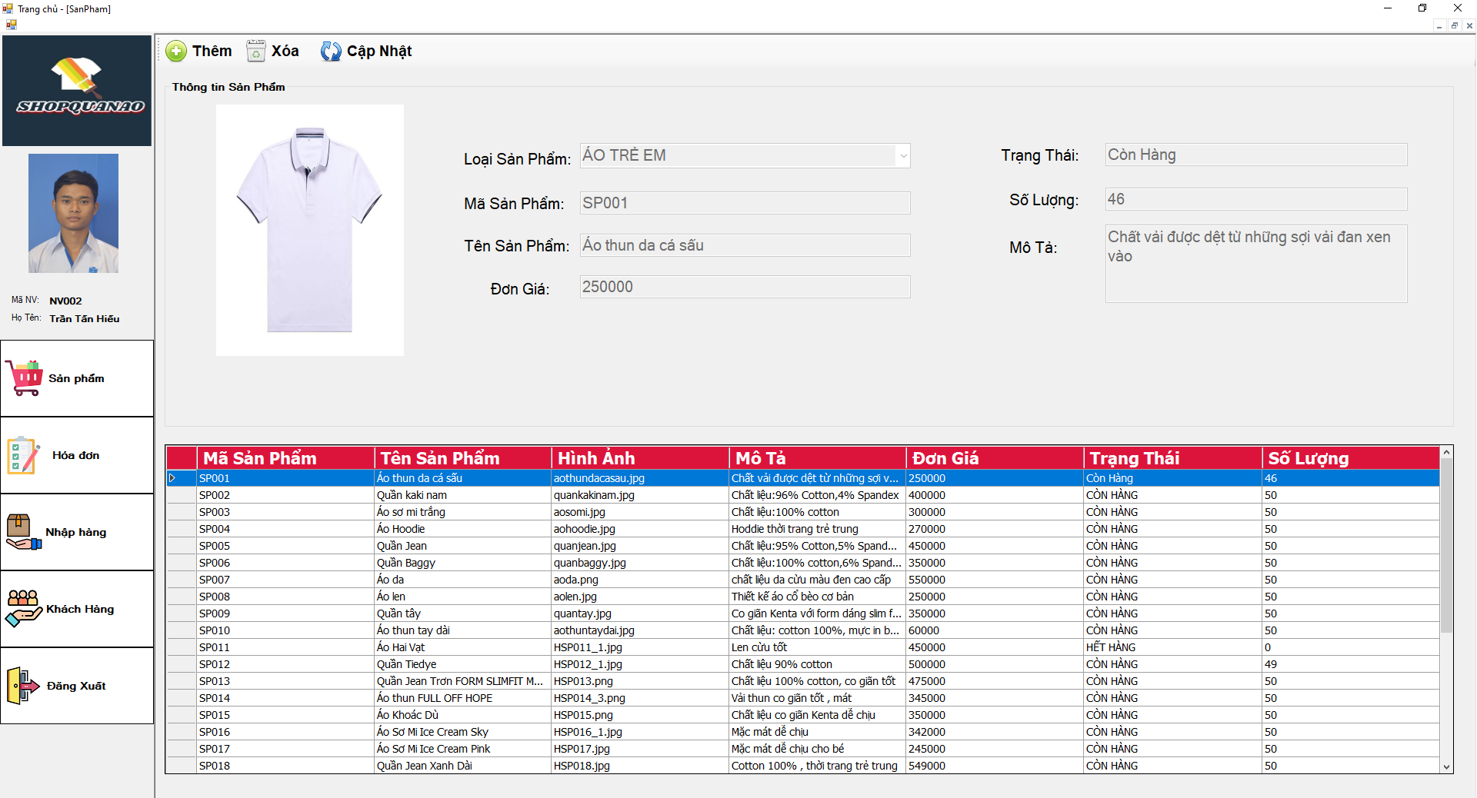
GIAO DIỆN WINFORM

Slide 25

Cảm ơn thầy cô và các bạn đã lắng nghe bài thuyết trình của nhóm em

